Slide 1
FPGA를 이용한 고속 문자열 매칭
팀명 : NODE
지도교수 : 이현빈
팀원 : 김지훈 박찬우 조연정
Notes:
안녕하세요. FPGA(에프피지에이)를 이용한 고속 문자열 매칭 이라는 주제로 캡스톤 디자인 프로젝트를 진행하게 된 팀 노드입니다.
저는 계획 발표를 맡게된 000 입니다. [다음]

Slide 2
목차
배경 및 필요성
목표 및 비전
캡스톤디자인 내용
추진전략 및 방법
Notes:
발표는 위와 같이 캡스톤디자인의 배경 및 필요성, 목표 및 비전, 캡스톤 디자인 내용, 추진전략 및 방법 순으로 발표를 진행하도록 하겠습니다. [다음]

Slide 3

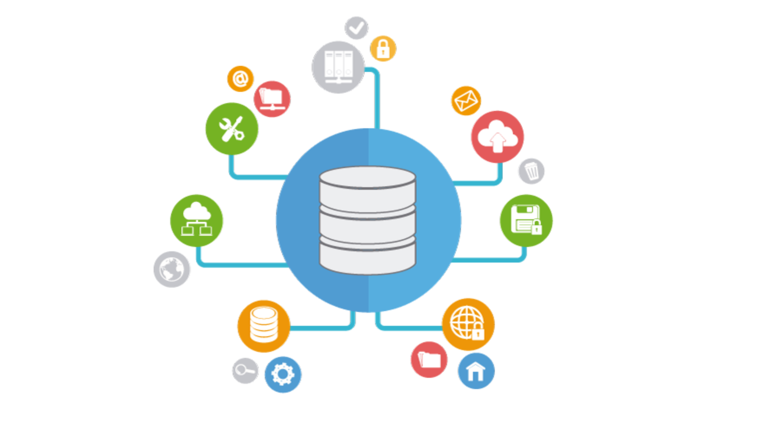
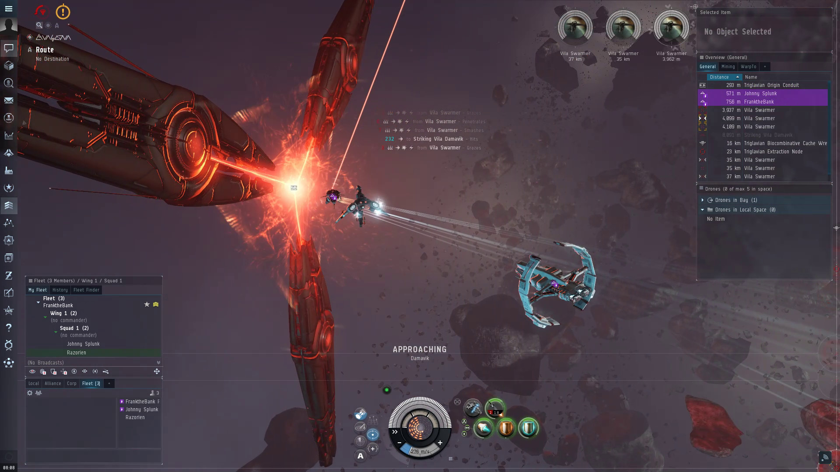
배경 및 필요성
문자열 매칭의 사용처
Notes:
첫번째로 배경 및 필요성에 대해 말씀드리겠습니다.
저희가 문자열 매칭을 가속화 해보고자 하는 이유는 다음과 같습니다.
우선 문자열 매칭은 물리학 생물학과 같은 과학분야 뿐만 아니라 데이터베이스나 컴퓨터 게임과 같은 공학 분야까지 굉장히 다양한 분야에서 사용되고 있습니다.
[첫번째 그림 가리키면서] 생물학에서는 DNA나 RNA의 패턴을 찾기 위해 문자열 매칭을 사용하고 있고
[두번째 그림 가리키면서] 데이터베이스에는 인덱싱 되지 않은 데이터를 검색할 때 문자열 매칭을 사용하고 있습니다.
[세번째 그림 가리키면서] 물론 게임에서도 많이 사용되고 있습니다. [다음]

Slide 4
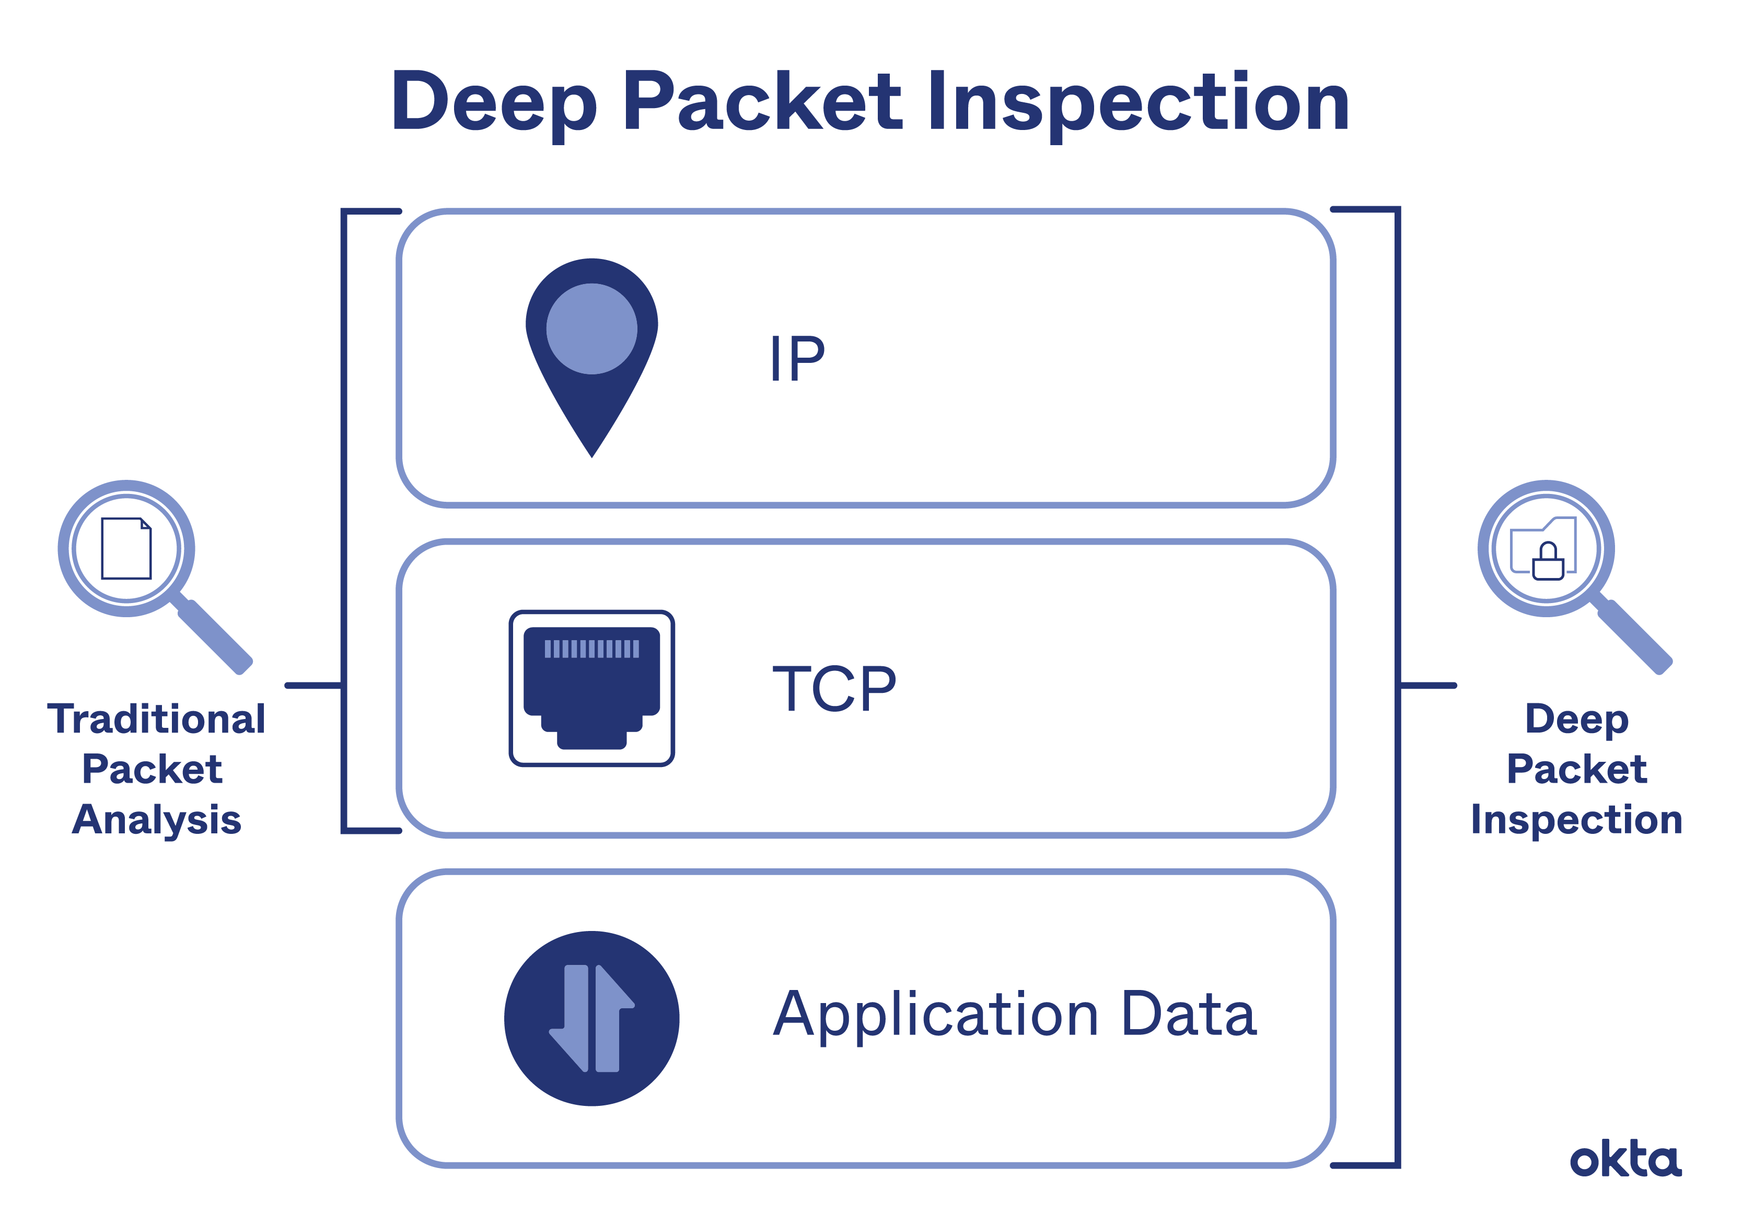
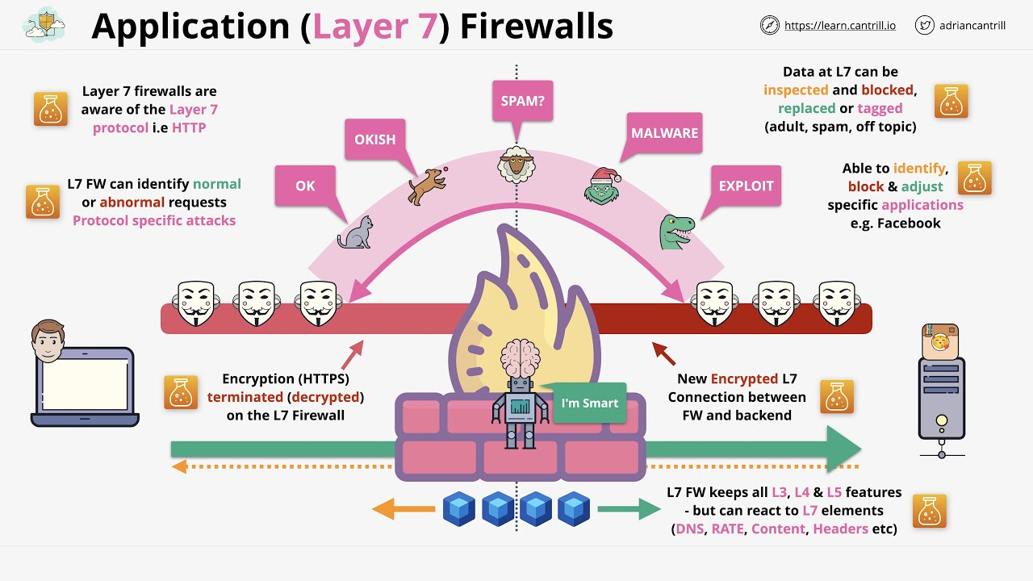
배경 및 필요성
특히 컴퓨터 보안영역에서 광범위하게 사용
https://www.okta.com/identity-101/deep-packet-inspection/
https://www.youtube.com/watch?v=-dJJqFWw88Y
Notes:
특히 컴퓨터 보안 영역에서 문자열 매칭은 많이 사용되고 있습니다.
레이어 세븐 방화벽에서는 어플리케이션 레벨의 데이터를 확인하고 이것이 [양을 가리키며] 스팸인지, [그램린을 가리키며] 멀웨어인지, [공룡을 가리키며] 익스플로잇인지 확인해야 하는데
그것을 확인하기 위해 [첫번째 그림 가리키며] 딥 패킷 인스펙션을 진행하게 됩니다.
딥 패킷 인스펙션은 [어플리케이션 데이터를 가리키며] 어플리케이션 레이어의 데이터를 가지고 있는 데이터와 비교하여 일치하는지 확인하는 방식이기 때문에
문자열 매칭을 고속으로 처리 할 이유가 됩니다. [다음]

Slide 5
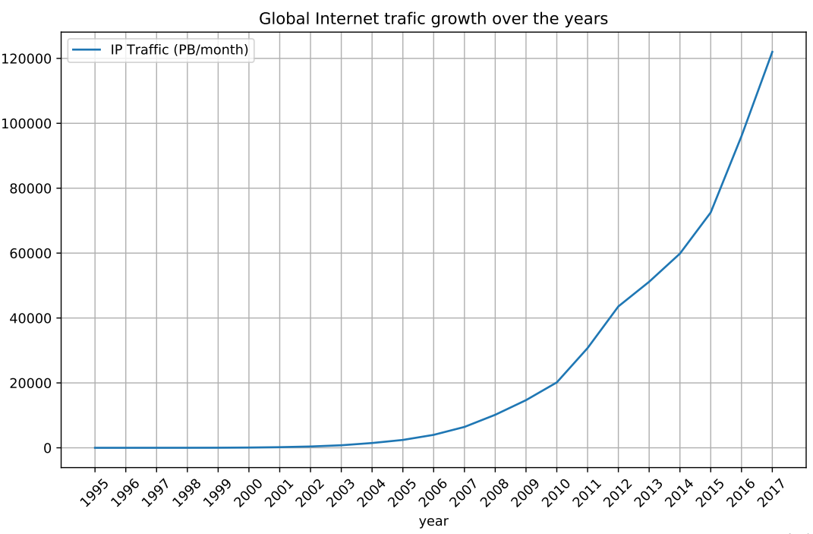
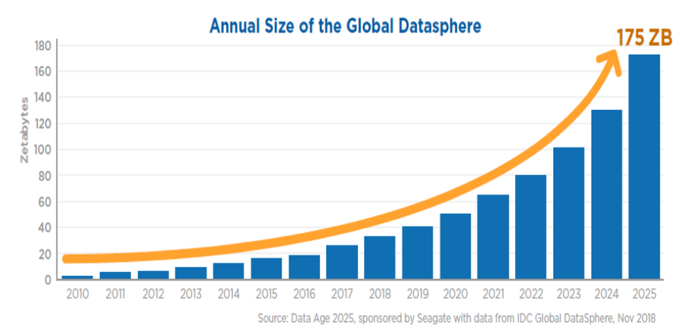
배경 및 필요성
네트워크 트래픽과 저장 데이터의 증가
Michael Mercier. Contribution to High Performance Computing and Big Data Infrastructure Convergence. Symbolic Computation [cs.SC]. Université Grenoble Alpes, 2019. English. ⟨NNT : 2019GREAM031⟩. ⟨tel-02284996v2⟩
Notes:
[첫번째 그림을 가리키면서] 또한 2017년 기준 한달 십이만 PB(페타 바이트)가 넘고 앞으로도 급격하게 늘어날 것으로 예상되는 거대한 네트워크 트래픽과
[두번째 그림을 가리키면서] 2025년 백칠십오 ZB(제타 바이트)가 넘어 갈 것으로 예상되는 저장 매체의 저장 데이터의 증가폭으로 보았을 때
지금보다 더 빠른 문자열 매칭 기술의 중요도도 시시각각 늘어난다고 볼 수 있습니다. [다음]

Slide 6
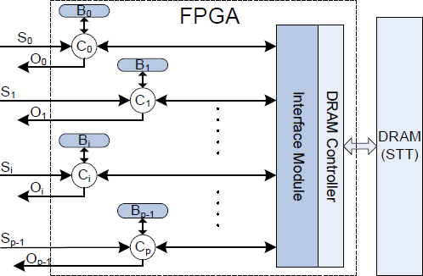
배경 및 필요성
병렬 처리 필요성
Q. Wang and V. K. Prasanna, "Multi-Core Architecture on FPGA for Large Dictionary String Matching," 2009 17th IEEE Symposium on Field Programmable Custom Computing Machines, Napa, CA, USA, 2009, pp. 96-103, doi: 10.1109/FCCM.2009.43.
Notes:
그러므로 문자열 매칭에 대한 병목을 줄이기 위해 충분한 대역폭을 확보해야 합니다.
그래서 문자열 매칭을 직렬적으로 처리하는것이 아닌 병렬 처리의 필요성이 대두되고 있습니다.
그래서 우리는 높은 (I/O)아이오 대역폭과 로직을 병렬적으로 설계할 수 있는 장점을 가진 FPGA를 이용하고
가장 빠르게 동작할 수 있는 알고리즘을 선정 및 튜닝하여 충분한 대역폭을 가진 FPGA 문자열 매칭 가속기를 만드는 것을 목표로 하였습니다. [다음]

Slide 7
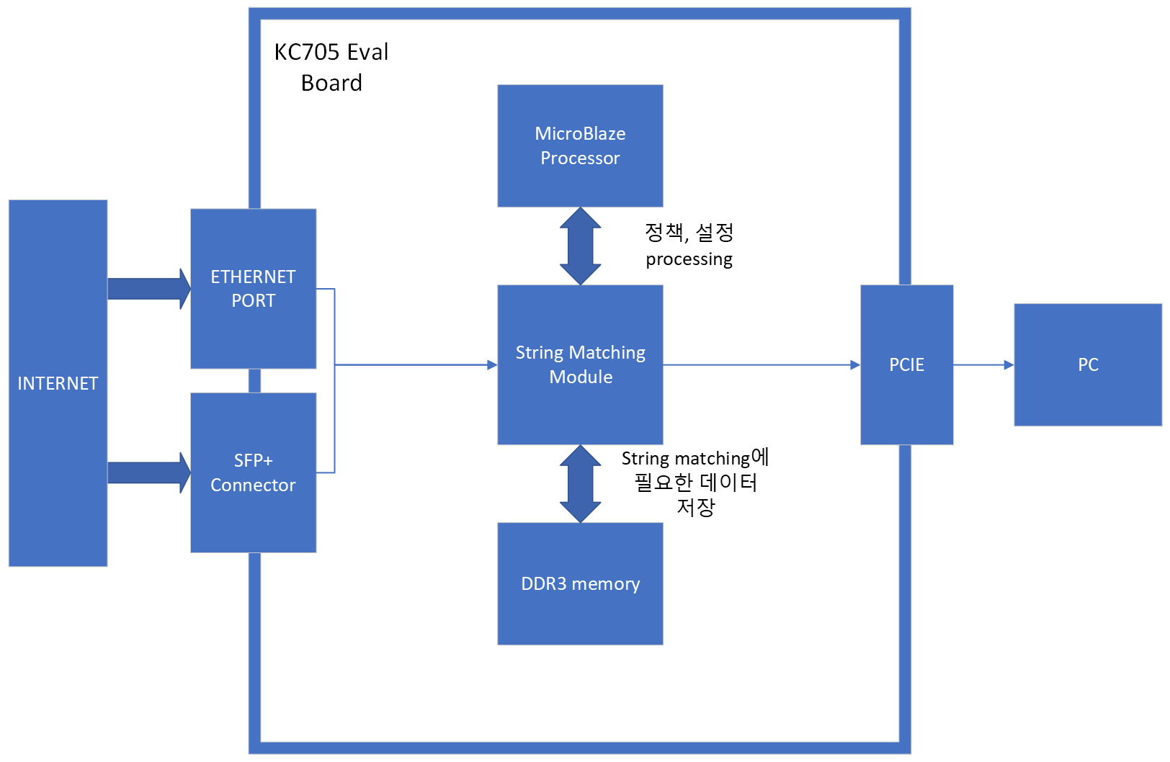
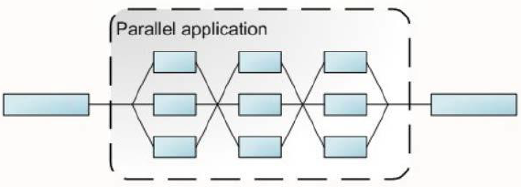
목표 및 비전
캡스톤 디자인 목표
http://blog.skby.net/
Notes:
두번째로 목표 및 비전에 대해 말씀드리겠습니다.
저희 캡스톤 디자인의 목표는 첫째로 현재 사용되고 있는 문자열 매칭이나 패턴 매칭 알고리즘을 비교, 분석하여 적절한 알고리즘을 선정하는 것 입니다.
[두번째 그림 가리키며] 둘째로 선정한 알고리즘을 이용하여 실제 FPGA 개발 보드를 이용하여 알고리즘을 실증하고 구현하여 최적의 문자열 매칭을 구현함을 목표로 합니다. [다음]

Slide 8
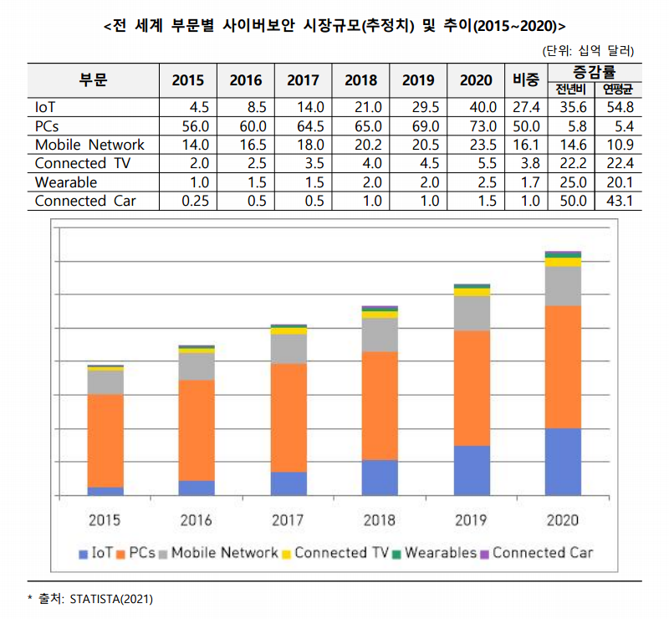
목표 및 비전
캡스톤 디자인 비전
한국인터넷진흥원 2020년 글로벌 정보보호 산업시장 동향보고서
Notes:
다음으로 저희 캡스톤 디자인의 비전에 대해 말씀드리겠습니다.
문자열 매칭은 특히 컴퓨터 보안분야에 많이 사용되는 기술인 만큼 전 세계적인 사이버 보안 시장규모를 보았을 때
꾸준히 증가함을 확인할 수 있습니다. 특히 IoT(아이오티) 분야에서 괄목할만한 성장을 이루고 있는데요.
연 평균 54.8퍼센트의 시장규모 증가가 발생하고 있음을 확인할 수 있습니다.
FPGA로 개발한 로직을 기반으로 ASIC(에이직)을 만든다면 특히 IoT(아이오티) 분야에 대한 공략이 가능 할 것으로 예상합니다. [다음]

Slide 9
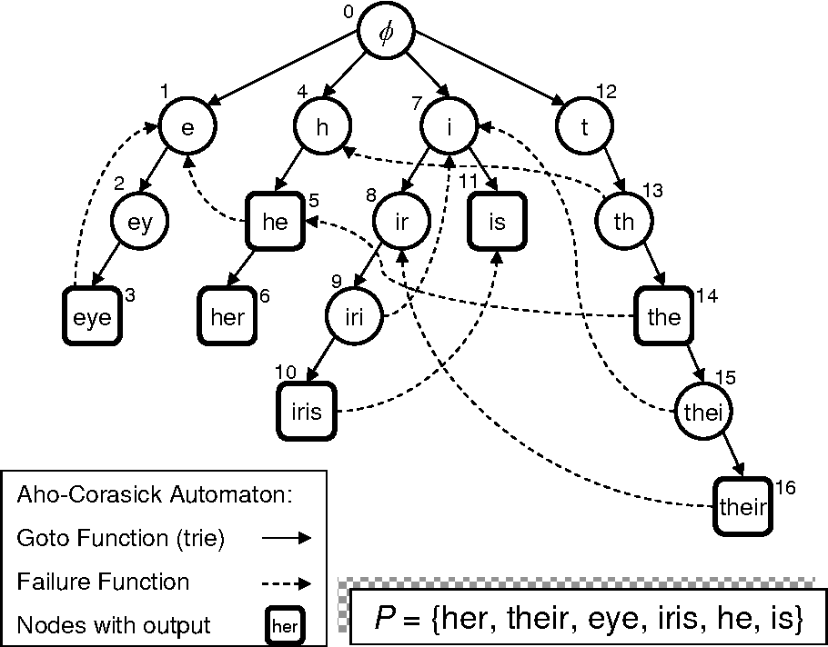
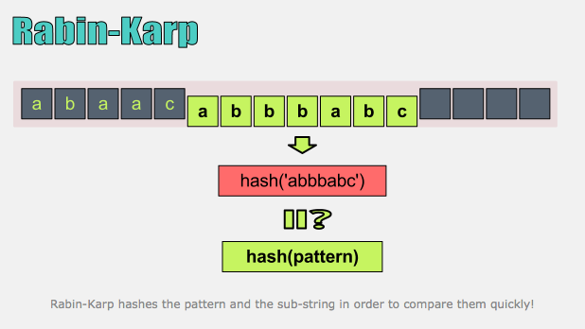
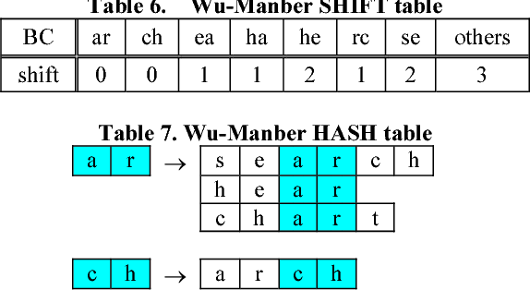
캡스톤디자인 내용
1. 알고리즘 분석
Rabin-krap 알고리즘
Aho-Corasick 알고리즘
Wu-Manber 알고리즘
https://dzone.com/articles/algorithm-week-rabin-karp
Dori-Hacohen, Shiri and Gad M. Landau. “Construction of Aho Corasick automaton in linear time for integer alphabets.” Inf. Process. Lett. 98 (2005): 66-72.
Yang Dong hong, Xu Ke and Cui Yong, "An improved Wu-Manber multiple patterns matching algorithm," 2006 IEEE International Performance Computing and Communications Conference, Phoenix, AZ, USA, 2006, pp. 6 pp.-680, doi: 10.1109/.2006.1629469.
Notes:
세번째로 캡스톤디자인 내용에 대해 말씀드리겠습니다.
현재까지 문자열 매칭 알고리즘으로 많이 사용되고 있는 알고리즘은 [첫번째 그림 가리키며] 라빈-카프 알고리즘, [두번째 그림 가리키며] 아호-코라식 알고리즘 [세번째 그림 가리키며] 우-만버 알고리즘이 있습니다.
[첫번째 그림 가리키며] 라빈-카프 알고리즘은 검색할 문자열에 대해 해싱 처리를 통해 해시값이 동일한지 비교하는 방식을 이용하는 알고리즘 입니다.
[두번째 그림 가리키며] 아호-코라식 알고리즘은 상태 머신을 이용하여 다음 문자가 실패하는지 성공하는지에 따라 상태 머신을 변경시켜주는 방식을 이용한 알고리즘입니다.
[세번째 그림 가리키며] 우-만버 알고리즘은 문자열의 뒤에서 부터 매칭하여 틀린경우 문자열의 길이만큼 점프하는 방식의 알고리즘 입니다.
이외에도 많은 알고리즘을 분석하여 최적의 알고리즘을 선정하는것이 첫째 목표입니다. [다음]

Slide 10
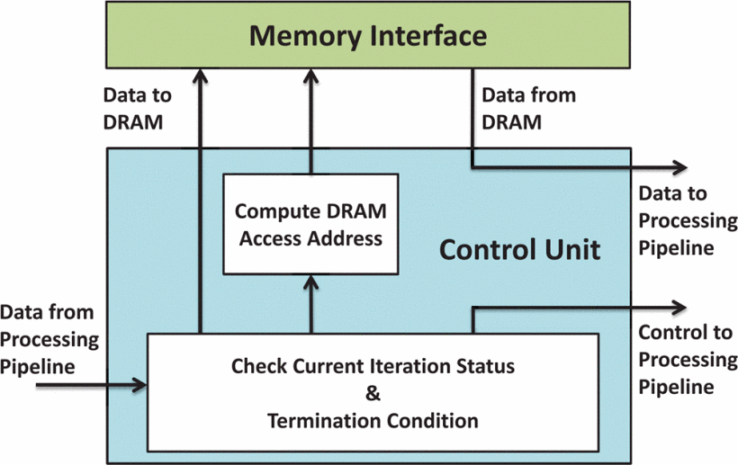
캡스톤디자인 내용
2. 알고리즘 & 구조 최적화
Q. Wang and V. K. Prasanna, "Multi-Core Architecture on FPGA for Large Dictionary String Matching," 2009 17th IEEE Symposium on Field Programmable Custom Computing Machines, Napa, CA, USA, 2009, pp. 96-103, doi: 10.1109/FCCM.2009.43.
S. Zhou, C. Chelmis and V. K. Prasanna, "Optimizing memory performance for FPGA implementation of pagerank," 2015 International Conference on ReConFigurable Computing and FPGAs (ReConFig), Riviera Maya, Mexico, 2015, pp. 1-6, doi: 10.1109/ReConFig.2015.7393332.
Notes:
두번째 목표는 선정한 알고리즘을 이용하여 FPGA에 구현을 하는 것 입니다.
이때 구조의 최적화를 통해 조금 더 빠른 처리가 가능하도록 하는것이 목표입니다.
예를들어 [첫번째 그림을 가리키며] DRAM(디램)의 경우 엑세스 클럭 사이클이 많이 필요하므로 각각의 문자열 매칭 코어들이 자신의 SRAM(에스램) 버퍼를 가져
메모리 엑세스 타임을 줄이는 방식을 생각해볼 수 있습니다. [다음]

Slide 11
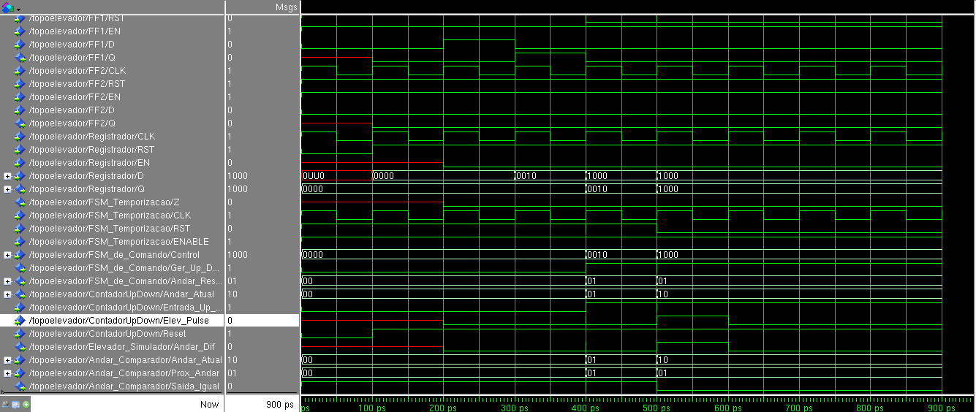
캡스톤디자인 내용
3. 시뮬레이션 & 테스트
Notes:
세번째 목표는 에프피지에이내에 구현한 알고리즘을 시뮬레이션하고 실제 보드에 검증하는 것 입니다.
시뮬레이션을 통해 목표 클럭 사이클에 부합하는 로직을 작성하고
이후 P&R(플레이스 앤 라우트)시 목표 클럭 주파수에 맞추는것을 목표로 하고 있습니다. [다음]

Slide 12
추진전략 및 방법
예상 일정
No. | 기간 | 내용
1 | 12.01 ~ 03.02 (겨울방학) | 1. 테스트를 위한 코드 작성위해 C언어를 이용한 기본적인 네트워크 프로그래밍 스터디 진행 2. 관련 연구 논문 파악과 분석
2 | 03.03 ~ 04.03 | 1. 각각의 알고리즘을 코드로 구현하여 성능 테스트 진행 (Rabin-krap, Aho-Corasick, Wu-Manber)
3 | 04.04 ~ 05.04 | 알고리즘 테스트 결과로 알고리즘 선정 알고리즘을 적용할 FPGA 로직 설계
4 | 05.04 ~ 06.19 | FPGA에 적용된 로직을 테스트 할 수 있는 시뮬레이션 코드 작성. 기존 논문에서의 속도비교를 통해 로직의 적절성 확인.
5 | 06.20 ~ 09.01 (여름방학) | 실제 PC와 ethernet, SFP+ 연결을 위한 트랜시버 설계, Microblaze를 이용한 정책, 설정 소프트웨어 작성. 실제 network를 통한 패킷 전송 테스트 진행
6 | 09.02 ~ 12.20 | 결과 발표를 위한 데이터 정리, 발표 준비 여유시간
Notes:
마지막으로 추진전략 및 방법에 대해 말씀드리겠습니다.
이번 겨울방학 기간중 C언어를 이용하여 기본적인 네트워크 서버, 클라이언트 프로그래밍 스터디를 진행하였습니다.
또한 문자열 매칭 관련 연구 논문을 파악하고 분석 해 보았습니다.
이후 4월까지 조사한 알고리즘에 대해 C언어 코드로 구현하여 성능 테스트를 진행하고 다른 알고리즘에 대해 조사를 진행 할 예정입니다.
그 이후 알고리즘을 선정하고 알고리즘을 적용할 FPGA 로직을 설계할 예정입니다.
여름방학 이전까지 관련 로직을 구현하고 테스트하여 기존 논문의 속도를 비교하여 로직의 적절성을 확인할 계획입니다.
여름방학때는 실제 개발 보드에 로직을 구현하여 동작시키는 것을 목표로 하고 있습니다. [다음]

Slide 13
추진전략 및 방법
팀원 분담
이름 | 역할
김지훈 | 1. C로 작성된 알고리즘을 RTL 코드로 포팅 2. 기타 트랜시버 및 RTL 로직 설계 3. 프로젝트 및 일정 관리
박찬우 | 1. 장비내 soft core 프로세서를 위한 내부 정책 관리, 설정 관리를 위한 관련 로직 설계 2. 관련 연구를 참고하여 적용할 알고리즘 선정, C언어 기반 알고리즘 로직 설계
조연정 | 테스트를 위한 패킷 전송 프로그램 개발, 데이터셋을 위한 패킷 변환 프로그램 개발 관련 연구를 참고하여 적용할 알고리즘 선정, C언어 기반 알고리즘 로직 설계
Notes:
다음으로 팀원의 분담에 대해 말씀드리겠습니다.
김지훈 학생은 FPGA 로직 개발을 전담하여 알고리즘 포팅이나 기능 설계를 담당하고 프로젝트와 일정을 관리할 예정입니다.
박찬우 학생은 장비에 들어가는 소프트 코어 프로세서를 위한 내부 정책과 설정을 관리하기 위한 C언어 코드를 작성할 예정이고
조연정 학생과 같이 관련 연구를 참고하여 알고리즘을 선정하고 C언어 기반 알고리즘 로직을 작성할 계획입니다.
조연정 학생은 장비 테스트를 위한 패킷 전송 프로그램이나 데이터셋 변환 프로그램을 개발할 예정이고
박찬우 학생과 같이 동일하게 알고리즘 선정, 알고리즘 로직을 작성할 계획입니다. [다음]

Slide 14
추진전략 및 방법
사용 툴 및 장비
No. | 이름 | 설명
1 | KC705 Evaluation board | FPGA 타겟 보드 AMD xilinx사의 kintex7 기반의 개발보드.
2 | vivado v2021.2 | FPGA RTL 코드 작성을 위한 IDE.
3 | Microblaze | 내부 정책 관리 및 설정 관리를 처리하기 위한 soft core 프로세서.
4 | Visual Studio 2022 | 테스트용 프로그램과 알고리즘 시뮬레이션을 위한 C/C++ 코드 작성을 위한 windows 기반 IDE 툴.
5 | MATLAB | 소프트웨어 상에서 알고리즘의 클럭 사이클을 시뮬레이션하고 성능을 비교하기 위한 툴.
Notes:
마지막으로 사용 툴과 장비를 말씀드리겠습니다.
개발 보드는 AMD 자일링스사의 KC705 개발 보드를 사용 할 계획입니다.
그래서 RTL 개발을 위한 IDE로 비바도 2021.2버전을 이용할 계획입니다.
또한 소프트 코어 프로세서로 자일링스사의 마이크로블레이즈를 이용할 계획입니다.
기타 소프트웨어는 윈도우 기반으로 작성할 예정이므로 비주얼 스튜디오 2022버전을 이용할 계획입니다. [다음]

Slide 15
감사합니다.
Notes:
여기까지 저희 노드 팀의 FPGA(에프피지에이)를 이용한 고속 문자열 매칭 캡스톤 디자인 계획 발표를 마치겠습니다.
긴 발표 들어주셔서 감사합니다.

